Slide 1
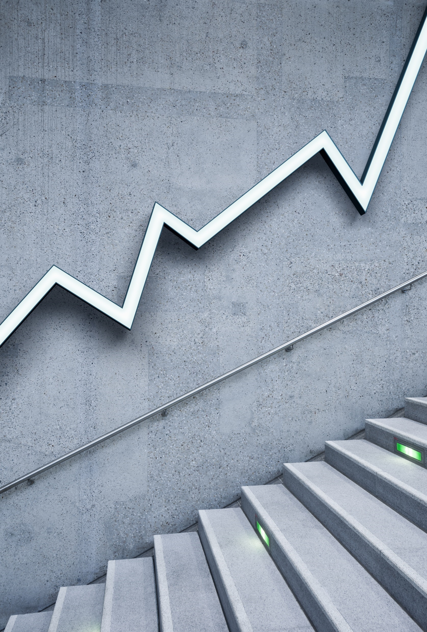
Applicationคำนวณ BMR
นรินทร สอนชัยภูมิ
ศุภชัย สะตะ
สุรวัฒน์ สุวรรณโค

Slide 2
Basal Metabolic Rate (BMR) คือ อัตราการความต้องการเผาผลาญของร่างกายในชีวิตประจำวัน หรือจำนวนแคลอรี่ขั้นต่ำที่ต้องการใช้ในชีวิตแต่ละวัน
TDEE (Total Daily Energy Expenditure) พลังงานที่คุณใช้ในแต่ละวัน

Slide 3
การคำนวณ
BMR
  สำหรับผู้ชาย : BMR = 66 + (13.7 x น้ำหนักตัวเป็น กก.) + (5 x ส่วนสูงเป็น ซม.) – (6.8 x อายุ)
  สำหรับผู้หญิง : BMR = 665 + (9.6 x น้ำหนักตัวเป็น กก.) + (1.8 x ส่วนสูงเป็น ซม.) – (4.7 x อายุ)
TDEE
  นั่งทำงานอยู่กับที่ และไม่ได้ออกกำลังกายเลย = BMR x 1.2
  ออกกำลังกายหรือเล่นกีฬาเล็กน้อย ประมาณอาทิตย์ละ 1-3 วัน = BMR x 1.375
  ออกกำลังกายหรือเล่นกีฬาปานกลาง ประมาณอาทิตย์ละ 3-5 วัน = BMR x 1.55
  ออกกำลังกายหรือเล่นกีฬาอย่างหนัก ประมาณอาทิตย์ละ 6-7 วัน = BMR x 1.725
  ออกกำลังกายหรือเล่นกีฬาอย่างหนักทุกวันเช้าเย็น = BMR x 1.9

Slide 4
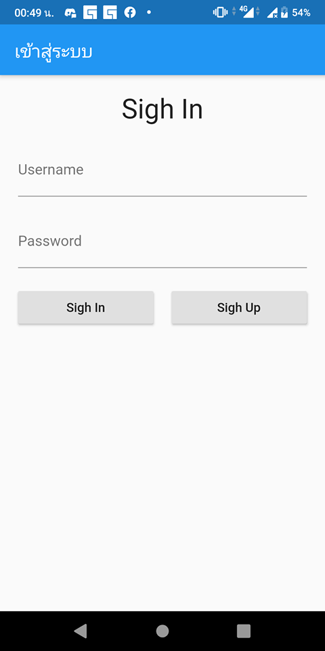
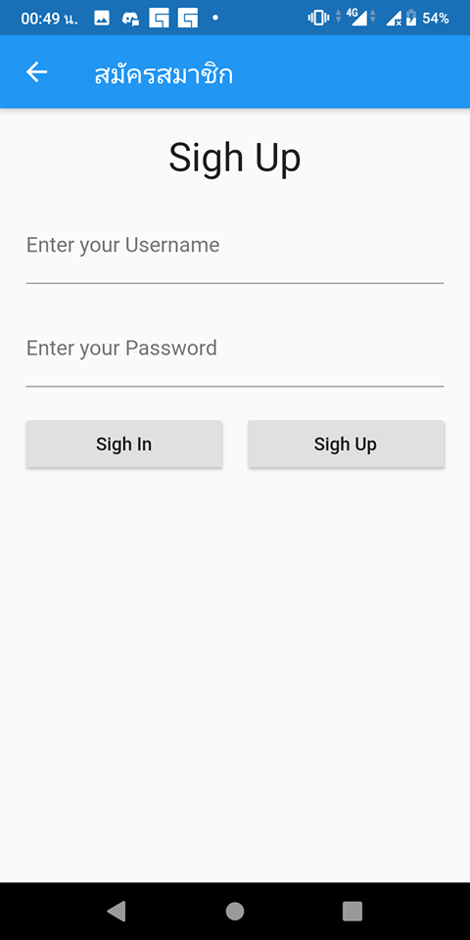
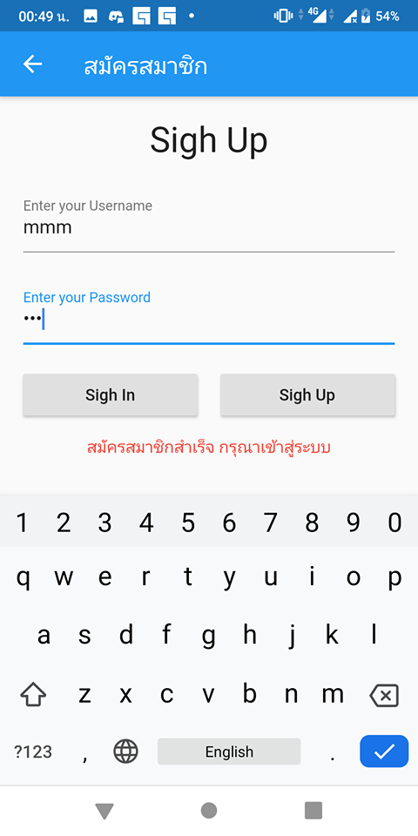
Flutter Widgets

Slide 5
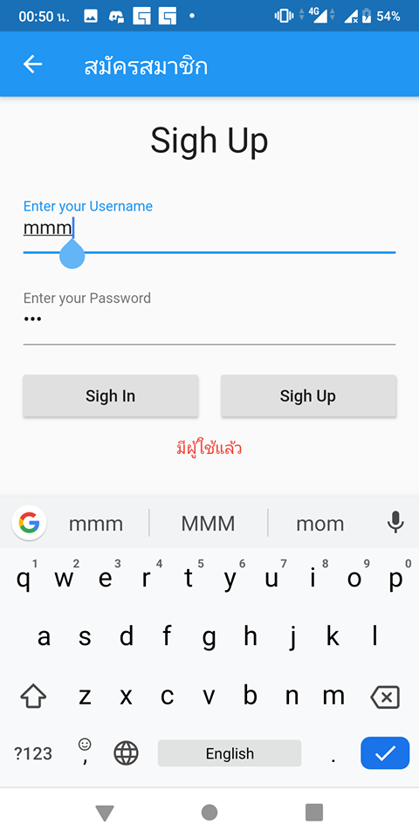
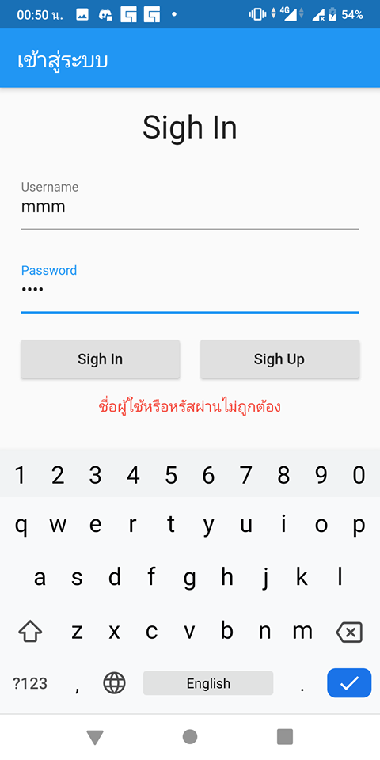
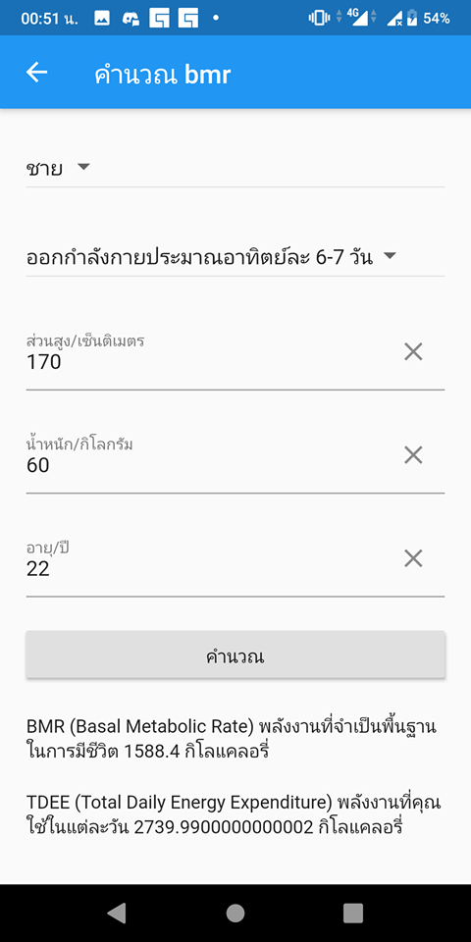
Flutter Widgets

Slide 6
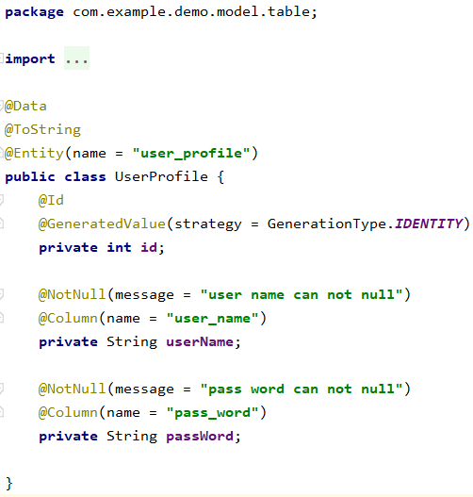
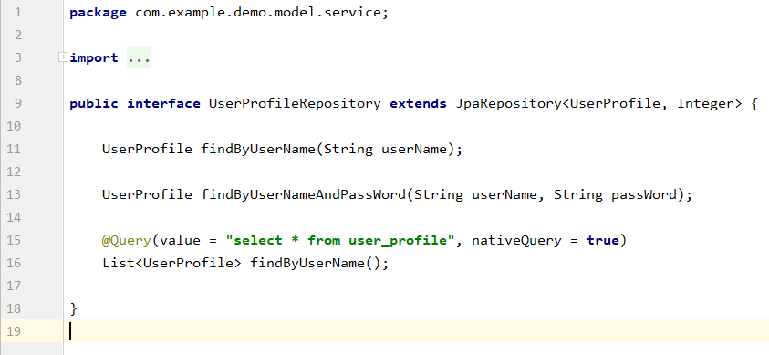
API

Slide 7
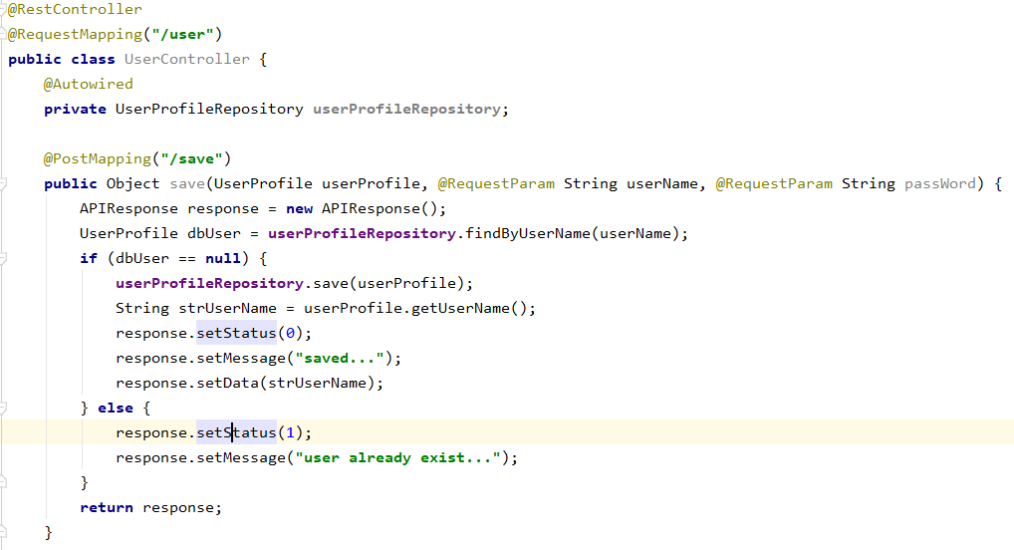
API

Slide 8
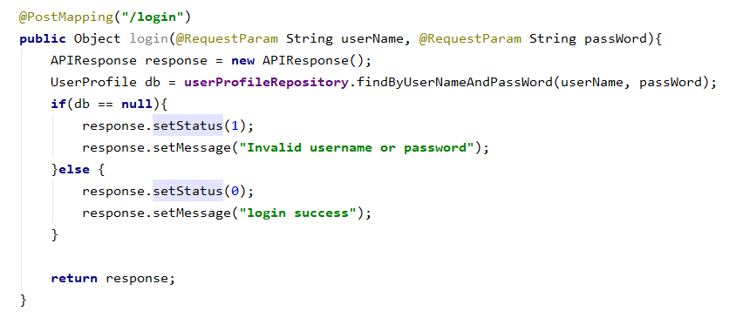
API

Slide 9
API

Slide 10
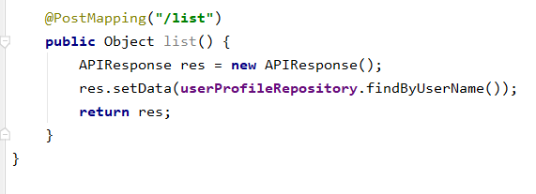
API

Slide 11
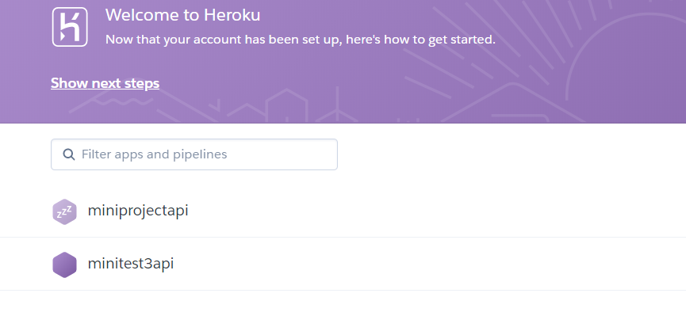
API + HEROKU

Slide 12
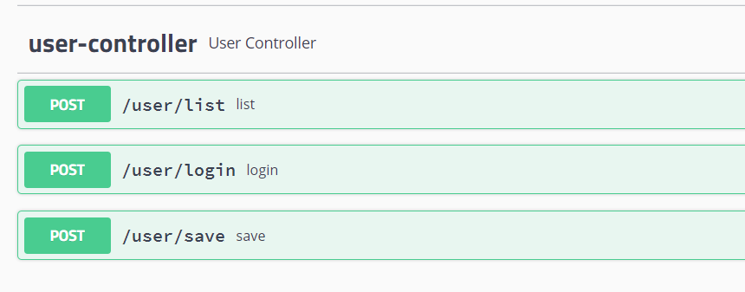
API + HEROKU

Slide 13
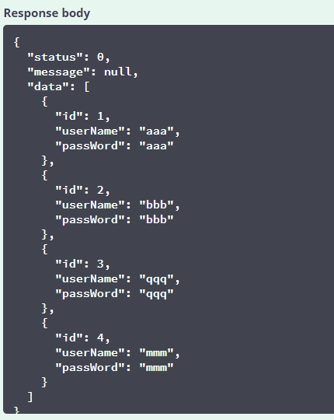

API + HEROKU

Slide 14
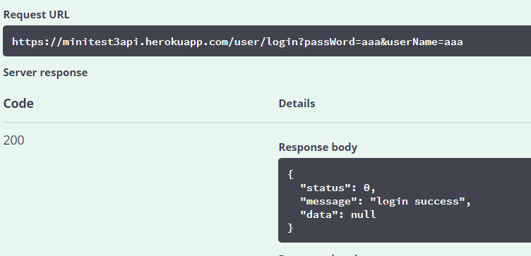
API + HEROKU

Slide 15
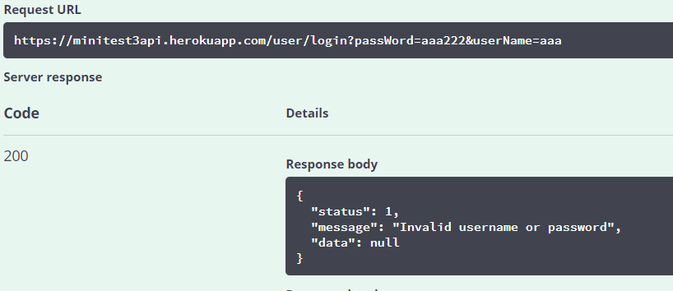
API + HEROKU

Slide 16
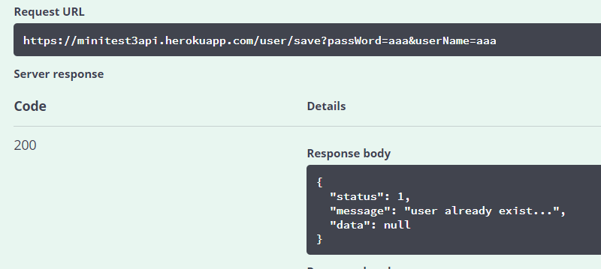
API + HEROKU

Slide 17
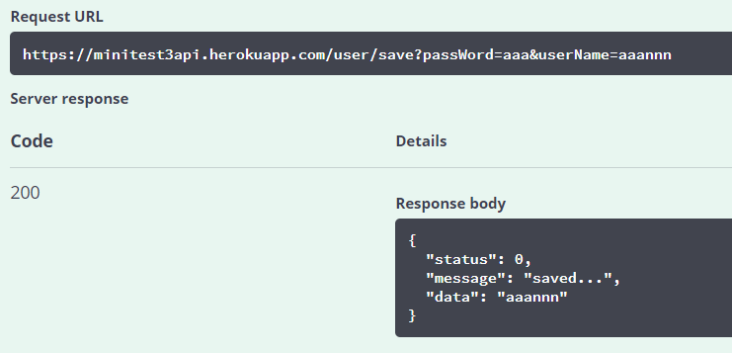
API + HEROKU

